Slide 1
SIGURNIJI Internet ZA DJECU I MLADE

Slide 2
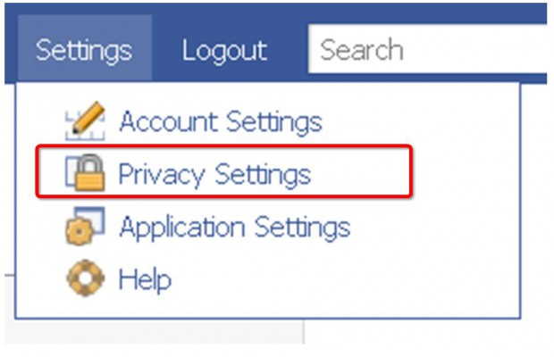
OSOBNI PODACI
* Kako biste na internetu bili 100% sigurni nemojte otkrivati - SVOJE OSOBNE PODATKE!
Dakle, nemojte objavljivati kućnu adresu, broj mobitela, OIB, broj kućnog telefona, elektroničku poštu.
OSOBNE PODATKE SMIJEMO PODIJELITI SAMO SA OSOBAMA S KOJIMA PRIČAMO SVAKI DAN,LICE U LICE!

Slide 3
ŠTO NA INTERNETU OSIM NAŠIH PODATAKA NE SMIJEMO PODIJELITI?
Ne dijeli informacije o svojoj obitelji i svojim prijateljima!
NIKAKO NE ISPUNJAVAJTE ONLINE OBRASCE ZA REGISTRACIJU NA POJEDINIM SERVISIMA.
BUDIMO MUDRI, ZADRŽIMO SVOJE OSOBNE INFORMACIJE – PRIVATNO!

Slide 4
SUSRET SA ONLINE PRIJATELJIMA ILI NE?
PRIJATELJI KOJE STE UPOZNALI NA MREŽI, NEKA I OSTANU SAMO PRIJATELJI NA MREŽI.
Ako nepoznata online osoba poželi da se nađe s tobom, nikako ne pristaj! Tko zna tko je ta osoba zapravo? Tko zna je li to neki pedofil?
Ako baš imaš izrazitu želju sastat se s nekom osobom, povedi sa sobom odraslu osobu.

Slide 5
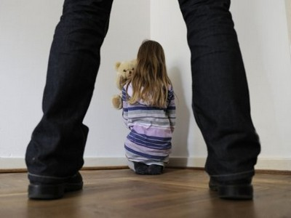
PEDOFILIJA
Na Internetu je puno ljudi koji stavljaju super “cool” slike, prave FAKE PROFILE kako bi ti se svidjeli, skidaju sliku i šalju ti, pitaju te za spoj, ti pristaneš, ali da li razmišljaš o posljedicama?
Pedofilija je spolna nastranost, tj. seksualna sklonost prema djeci istog ili suprotnog spola.

Slide 6
HOĆEMO LI ILI NE PRIHVATATI PORUKE NEPOZNATIH OSOBA?
Zlatno pravilo – ne pričajte s nepoznatim osobama.
Neke od poruka mogu naštetiti vašem računalu i ugroziti vašu sigurnost.
FILTRIRAJ NEŽELJENU POŠTU!
Ne šalji elektroničke lančane poruke! Nijedna od lančanih poruka, neće ti donijeti sreću, a ni nesreću!

Slide 7
RECI RODITELJIMA SVE ŠTO TE MUČI.
Svi znamo da su roditelji naši prijatelji. Kad je riječ o ovako velikom problemu kao što su online prijatelji i stjecanje prijateljstva preko interneta vrlo je važno obratiti se roditeljima.
Važno je reći roditeljima ako vam online poruke stižu, pitaju vas za izlazak, šalju vam svakakve poruke ili neprimjerene slike.
Zapitajte se kako je vašim roditeljima, jer oni vjerojatno nemaju niti ideju što mi zapravo radimo na internetu.
NE ZABORAVITE DA SU VAŠI RODITELJI-VAŠI NAJBLIŽI I DA SU ONI TI KOJI VAS ŠTITE.
Uvijek vjerujte roditeljima više nego bilo kome drugom.

Slide 8
AKO DOBRI LJUDI BUDU ŠUTJELI,ZLO ĆE LAKO POBIJEDITI! BUDIMO OPREZNI! Sara Ivanović, 8.a OŠ Dalj

